Slide 1

TRƯỜNG ĐẠI HỌC PHAN THIẾT KHOA CÔNG NGHỆ THÔNG TIN

Slide 2
SEMINAR MÔN LẬP TRÌNH DI ĐỘNG KẾT NỐI NGUỒN DỮ LIỆU TỪ INTERNET
Lớp : K2510101
Sinh viên : MSSV :
Nguyễn Ngọc Hoàng 1051010005
Nguyễn Thị Kim Phượng 1051010008
Trần Minh Thảnh 1051010010

Slide 3
NỘI DUNG TRÌNH BÀY
1. LÝ THUYẾT.
1.1. Tìm hiểu HttpURLConnection.
1.2. Tìm hiểu HttpClient.
1.3. Tìm hiểu XmlPullParser.
1.4. Kiểm tra kết nối internet.
II. THỰC HÀNH.
2.1. Tạo và cấu hình project.
2.2. Thiết kế layout.
2.3. Thiết kế các đối tượng.
2.4. Code ứng dụng demo.

Slide 4
1. LÝ THUYẾT

Slide 5
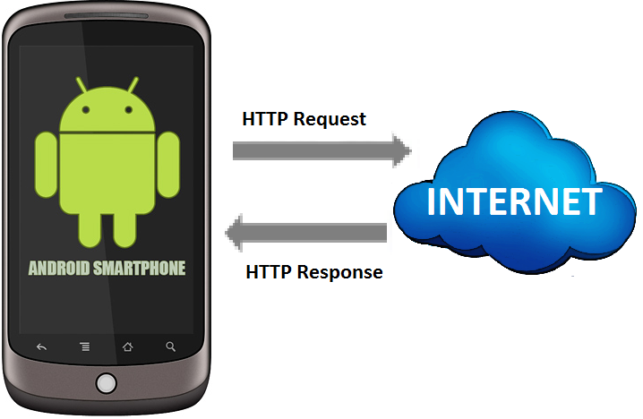

Slide 6
- Hai đối tượng dùng để gửi, nhận dư liệu trên internet:
+ HttpURLConnection
+ HttpClient.
- Cả hai đối tượng đều hỗ trợ giao thức HTTPS, download và upload stream, cấu hình timeout.
- Từ phiên bản Android 2.3 trở đi, khuyên dùng đối tượng HttpURLConnection.

Slide 7
1.1. Tìm hiểu HttpURLConnection.
- Kế thừa từ lớp URLConnection.
- Dùng để gửi và nhận dữ liệu trên web với bất kỳ dạng dữ liệu và độ lớn nào.
- HttpURLConnection gửi nhận dữ liệu có kích thước không xác định trước.

Slide 8
1.1. Tìm hiểu HttpURLConnection.
- Để lấy dữ liệu trên web dùng HttpURLConnection:
+ Tạo một URL:
URL url =
new URL("http://pdt.upt.edu.vn/rss2");
+ Tạo đối tượng HttpURLConnection.
HttpURLConnection conn =
(HttpURLConnection) url.openConnection();
+ Lấy dữ liệu từ HttpURLConnection dạng InputStream.
InputStream stream = conn.getInputStream();

Slide 9
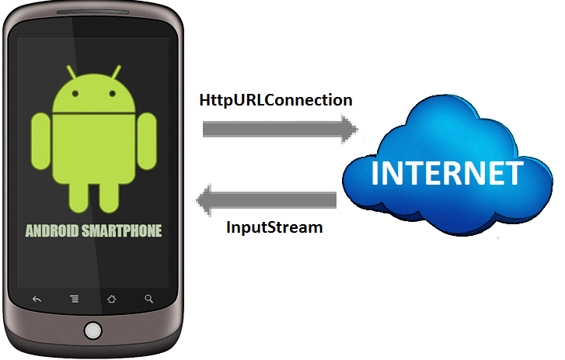
1.1. Tìm hiểu HttpURLConnection.

Slide 10
1.1. Tìm hiểu HttpURLConnection.
- Sau khi lấy được stream từ đối tượng HttpURLConnection, convert stream thành dữ liệu cần dung.
- Khi lấy dữ liệu hoàn tất, ta phải đóng kết nối.
conn.disconnect();
→ Chỉ cần thực hiện tuần tự các thao tác trên, ta đã lấy được dữ liệu từ một địa chỉ web cụ thể. Có thể tham khảo them tại địa chỉ:
http://developer.android.com/reference/java/net/HttpURLConnection.html

Slide 11
1.2. Tìm hiểu HttpClient.
- Là một interface dành cho HTTP client.
- Đóng gói những thành phần thực hiện các thao tác quản lý kết nối, trao đổi dữ liệu, xác thực web.
- Thay vì dùng HttpURLConnection, có thể dùng HttpClient để gửi và nhận dữ liệu trên internet.

Slide 12
1.2. Tìm hiểu HttpClient.
- Để sử dụng HttpClient gửi yêu cầu và nhận dữ liệu:
+ Tạo ra đối tượng HttpClient.
HttpClient httpclient = new DefaultHttpClient();
+ Tạo các post hay get request.
HttpPost httppost = new HttpPost(url);
hoặc HttpGet httpget = new HttpGet(url);

Slide 13
1.2. Tìm hiểu HttpClient.
+ Để gửi kèm giá trị, sử dụng NameValuePair. List<NameValuePair> nameValuePairs =
new ArrayList<NameValuePair>(4);
nameValuePairs.add(
new BasicNameValuePair("code", data));
+ Thực thi HttpPost hoặc HttpGet và nhận về một HttpResponse.
HttpResponse response =
httpclient.execute(httppost/httpget);

Slide 14
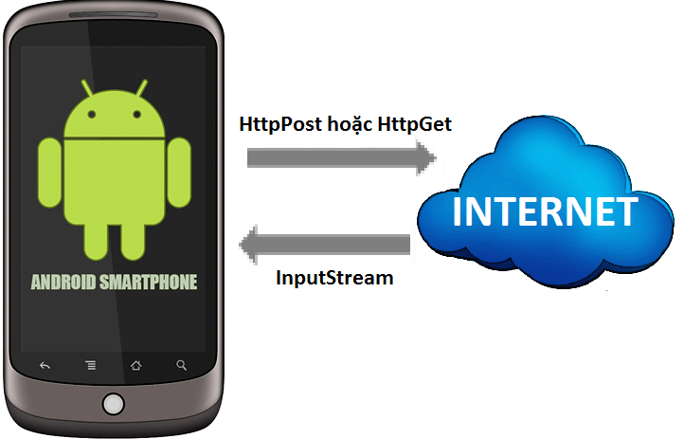
1.2. Tìm hiểu HttpClient.

Slide 15
1.2. Tìm hiểu HttpClient.
+ Lấy ra một đối tượng HttpEntity – thực thể dữ liệu từ HttpResponse.
HttpEntity resEntity = response.getEntity();
+ Nhận dữ liệu dạng InputStream từ thực thể dữ liệu.
InputStream is = resEntity.getContent();
- Khi đã nhận được stream, sử dụng để convert thành dữ liệu yêu cầu.
→ Tham khảo them tại địa chỉ: http://developer.android.com/reference/org/apache/http/client/HttpClient.html

Slide 16
1.3. Tìm hiểu XmlPullParser.
- Là một interface.
- Định nghĩa các chức năng đọc dữ liệu XML.
- Các chức năng này được cung cấp trong XMLPULL v1 API.
- Có hai phương thức chủ chốt.
+ Phương thức next().
+ Phương thức nextToken();

Slide 17
1.3. Tìm hiểu XmlPullParser.
- Phương thức next():
+ Lấy nội dung của phần tử tiếp theo trong tài liệu XML để parse
+ Chỉ trả về nội dụng text dạng chuỗi.
- Phương thức nextToken():
+ Tương tự phương thức next().
+ Ngoài nội dung text, nextToken() còn trả về các ghi chú, các thực thể tham chiếu, các chỉ thị xử lý.

Slide 18
1.3. Tìm hiểu XmlPullParser.
- Một số sự kiện(trạng thái) của đối tượng XmlPullParser.
Sự kiện | Ý nghĩa
START_DOCUMENT | Parser tại điểm khởi đầu tài liệu xml
START_TAG | Parser tại điểm khởi đầu một thẻ mở
TEXT | Dữ liệu kiểu kí tự được đọc bởi parser
END_TAG | Parser đang đọc một thẻ dóng
END_DOCUMENT | Parser tại điểm kết thúc tài liệu XML

Slide 19
1.3. Tìm hiểu XmlPullParser.
- Một số phương thức thường dùng trong XmlPullParser.
Phương thức | Ý nghĩa
setFeature(String, boolean) | Thiết lập thay đổi ứng xử với parser.
setInput(InputStream) | Truyền dữ liệu vào cho parser xử lý.
getEventType() | Chỉ ra sự kiện hiện tại của parser.
getName () | Lấy tên của tag mà parser đang đọc.
getText() | Trả về nội dung text của thẻ hiện tại.

Slide 20
1.4. Kiểm tra kết nối internet
- Để kiểm tra thiết bị hiện có kết nối internet nào không, sử dụng hai đối tượng ConnectivityManager và NetworkInfo.
ConnectivityManager connMgr = (ConnectivityManager)
getSystemService(Context.CONNECTIVITY_SERVICE);
NetworkInfo networkInfo = connMgr.getActiveNetworkInfo();
if (networkInfo != null && networkInfo.isConnected()) {
// Thực hiện thao tác gửi và nhận dữ liệu qua internet
} else {
// Thông báo lỗi kết nối internet
}

Slide 21
2. THỰC HÀNH

Slide 22
2.1. Tạo và cấu hình Android Project.
- Click nút New trên thanh toolbar và chọn Android Application Project.
- Hoặc có thể chọn File→Android Application Project.
- Điền đầy đủ các thông tin cấu hình project trong cửa số mới hiện ra.

Slide 23
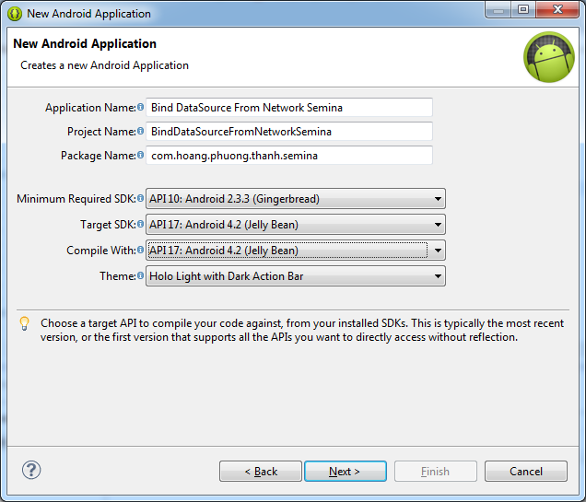
Tạo mới Project

Slide 24
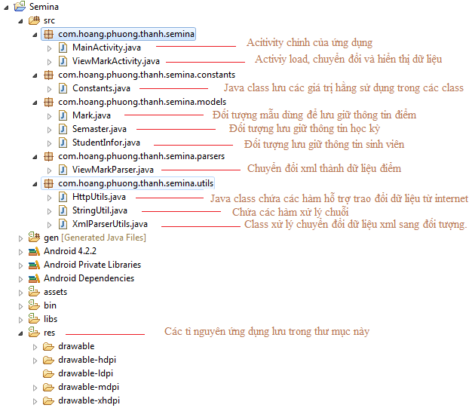
Cấu trúc Project

Slide 25
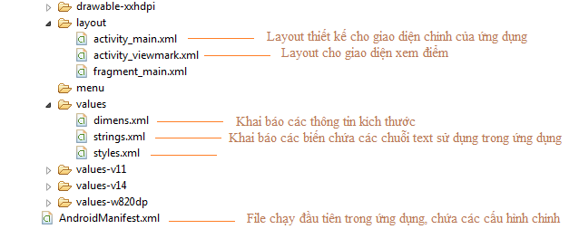
Cấu trúc Project

Slide 26
2.1. Tạo và cấu hình Android Project.
- Để có thể kết nối và trao đổi dữ liệu trên internet từ ứng dụng Android, cần thiết lập permission cho phép thao thác với internet.
- Permission được thiết lập trong file AndroidManifest.
<uses-permission android:name="android.permission.INTERNET" />
- Ngoài ra, cần cấu hình một số thông tin trong file AndroidManifest để phục vụ cho ứng dụng.

Slide 27
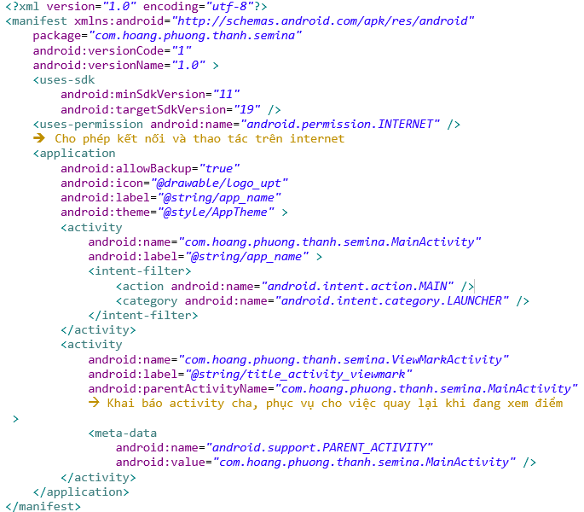
File AndroidManifest

Slide 28
2.2. Thiết kế layout.
- Đối với ứng dụng demo này, cần thiết kết hai layout.
+ fragment_main: Layout hiển thị khi khởi chạy ứng dụng. Gồm 2 textview hiển thị tiêu đề và ghi chú, 1 edittext để nhập email và 1 button để thực hiện xem điểm.
+ activity_viewmark: Layout hiển thị thông tin điểm sinh viên, layout này sẽ hiển thị khi ActivityViewMark được triệu gọi bởi MainActivity. Layout chỉ chứa một webview để load dữ liệu dạng XML.

Slide 29
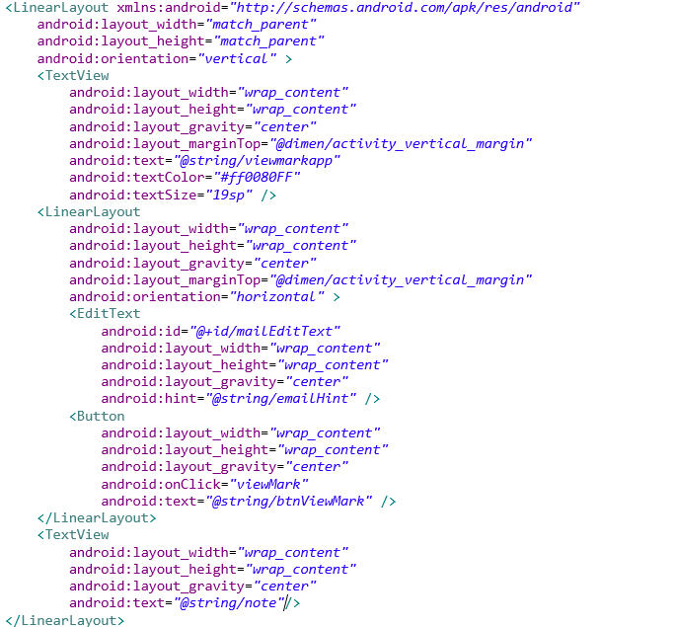
fragment_main layout code

Slide 30
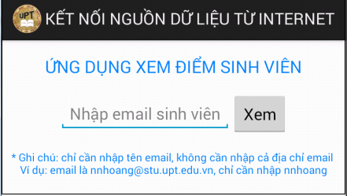
2.2. Thiết kế layout.
Giao diện thiết kế trong fragment_main layout.

Slide 31
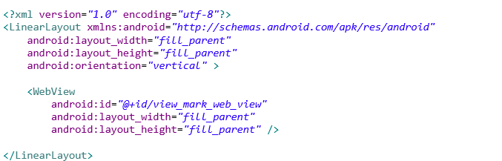
2.2. Thiết kế layout.
Activity_viewmark layout code

Slide 32
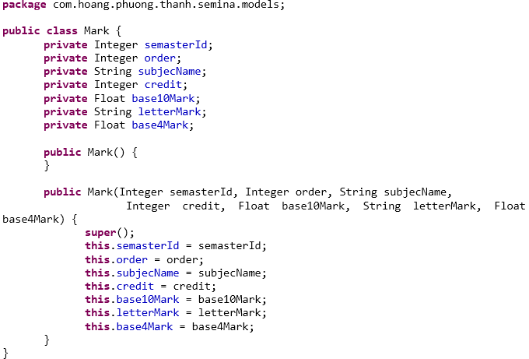
2.3. Thiết kế các đối tượng.
Đối tượng Mark lưu thông tin điểm

Slide 33
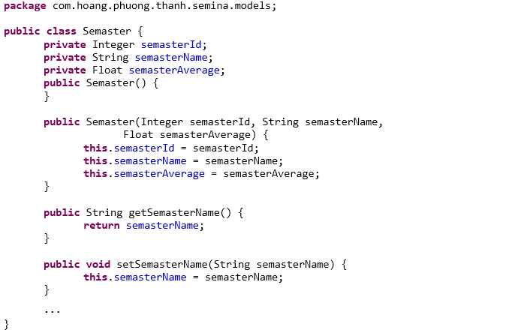
2.3. Thiết kế các đối tượng.
Đối tượng Semaster lưu thông tin điểm theo từng học kỳ

Slide 34
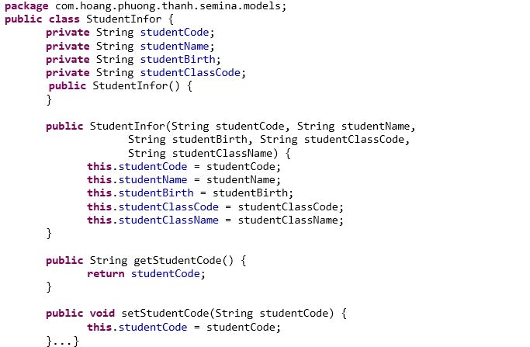
2.3. Thiết kế các đối tượng.
Đối tượng StudentInfor
lưu thông tin sinh viên

Slide 35
2.4. Code ứng dụng demo.
- Từ các phần tìm hiểu tổng quan về HttpUrlConnection, HttpClient, XmlPullParser và kiểm tra kết nối internet, ta có thể viết code demo tra cứu điểm sinh viên.
- Chi tiết code sẽ được chi tiết trong document.
- Chỉ cần nắm bắt các đối tượng và thực hiện tuần tự các bước trong document sẽ tạo được project demo tra cứu điểm sinh viên.

Slide 36

XIN CHÂN THÀNH CẢM ƠN SỰ CHÚ Ý LẮNG NGHE CỦA CÔ VÀ CÁC BẠN

